Slide 1
36º COLDI – AVALIAÇÃO DA GESTÃO – 1º SEMESTRE 2016
CAMPUS PRESIDENTE FIGUEIREDO

Slide 2
Avaliação do acompanhamento das Metas do Termo de Acordos e Metas (TAM);
Avaliação das tratativas de fragilidades encontradas na Avaliação de 2015 (Pontos fracos e ameaças);
Apresentação dos Indicadores referentes ao 1º Semestre de 2016;
Apresentação da Situação das Demandas do PDA2016 por situação (Em andamento, Concluídas, Atendida, Parcialmente atendida Não atendida, Rejeitada e Canceladas).
www.ifam.edu.br

Slide 3
TEMA I
Avaliação do acompanhamento das Metas do Termo de Acordos e Metas (TAM);
Meta 1. Índice de eficiência da Instituição; Meta 2. Índice de eficácia da Instituição .
 | Turma | Matriculados | Qtde. PS | Períodos | Total de vagas | Concluintes | Índice de Eficiência | Índice de Eficácia
 | IADM 11 | 25 |  | 3 anos | 45 |  | 100%
 | IADM 12 | 27 |  | 3 anos | 45 |  | 100%
 | IELT 11 | 25 |  |  | 45 |  | 100%
 | IELT 12 | 23 |  | 3 anos | 45 |  | 100%
 | IELT21 | 36 |  |  | 40 |  | 90%
 | IELT 31 | 37 |  | 3 anos | 40 | 37 | 92,5% | 92,5%
 | SADM 11 | 45 |  | 3 semestres | 45 |  | 100%
 | SADM 21 | 28 |  | 3 semestres | 40 |  | 70%
 | SADM 31 | 18 |  | 3 semestres | 40 | 18 | 45% | 45%
 | SMEC 11 | 45 |  | 4 semestres | 45 |  | 100%
 | SMEC 21 | 35 |  | 4 semestres | 40 |  | 87,5
 | SMEC 41 | 15 |  | 4 semestres | 40 | 15 | 37,5% | 37,5%
 | SELT 11 | 45 |  | 4 semestres | 45 |  | 100%
 | SELT 31 | 36 |  | 4 semestres | 40 |  | 90%
 | SELT 41 | 20 |  | 4 semestres | 40 | 20 | 50% | 50%
 | SRP 21 | 17 |  | 3 semestres | 40 |  | 42%
 | SRP 31 | 7 |  | 3 semestres | 40 | 7 | 17% | 17%
 | EAD EVENTOS | 7 |  | 3 semestres | 40 | 7 | 17,5% | 17,5%
 | EAD MEIO AMBIENTE | 20 |  | 3 semestres | 40 | 20 | 50% | 50%
 | EAD AGENTE COMUNITÁRIO DE SAÚDE | 18 |  | 3 semestres | 40 | 18 | 45& | 45&
www.ifam.edu.br

Slide 4
Metas e compromissos
3. Alunos matriculados em relação ao quadro docente.
Meta prevista no Acordo de 20 alunos nos cursos presenciais por professor.
Relação Aluno – Professor = 12
Profs. Subst. = 6 |  | Profs. 40h = 4 |  | profs. DE = 37
Total-profs: 47 |  | Total-alunos | 565
www.ifam.edu.br

Slide 5
Metas e Compromissos
4. Vagas para cursos técnicos
OFERTA DE CURSOS EM 2018:
SISTEMAS DE INFORMAÇÃO;
AGROPECUÁRIA OU AGRONOMIA.
Manutenção de pelo menos 50% das vagas para o ensino técnico de nível médio.
Total de alunos |  | 565
Matrículas - |  |  | Porcentagem
Integrado | 209 |  | 12 alunos por professor
PROEJA | 00
Subsequente | 283
PRONATEC | 00
EaD | 73
Técnico - total | 565
www.ifam.edu.br

Slide 6
Metas e compromissos
5. Vagas para a formação de professores e licenciaturas
Pelo menos 20% das vagas para os cursos de licenciaturas e de formação de professores.
Total de alunos
Matrículas – PARFOR
Perspectiva da criação dos cursos de: LICENCIATURA FÍSICA e CIÊNCIAS BIOLÓGICAS.
www.ifam.edu.br

Slide 7
Metas e compromissos
6. Vagas PROEJA
Total de vagas
00
Matrículas -PROEJA |  |  |  | Porcentagem
 |  | 00
www.ifam.edu.br

Slide 8
Metas e compromissos
7. Programa de melhoria da qualidade da educação básica
Programas Integrais: 22 projetos; 5 monitores;
Preparatório do Enem.
8. Programa de Formação Inicial e continuada
NÃO TEMOS CURSO FIC
www.ifam.edu.br

Slide 9
Metas e compromissos
9. Oferta de cursos a distância
*Cursos de EAD: MEIO AMBIENTE, AGENTE COMUNITÁRIO DE SAÚDE e EVENTOS.
*Permanência da oferta dos cursos à distância como contrapartida do Campus, utilizando infraestrutura de salas, laboratórios e ambientes, apesar do orçamento ser desfavorável.
*Disponibilidade de docentes e técnico-administrativos para ministrar cursos da Educação à Distância.
www.ifam.edu.br

Slide 10
Metas e compromissos
10. Forma de acesso ao ensino Técnico
Competência da Reitoria.
11. Forma de acesso ao ensino Superior
Competência da Reitoria.
12. Forma de acesso às Licenciaturas
Competência da Reitoria.
13. Programas de apoio a estudantes com elevado desempenho.
*Incentivo às Olimpíadas de Física, Matemática e Astronomia (Lançamento de Foguetes) oferecendo todo o apoio logístico e de infraestrutura.
*Programas de monitoria; ICjr.
* Programa de Alimentação Escolar.
www.ifam.edu.br

Slide 11
Meta e compromissos
14. Pesquisa e Inovação
Seleção de 12 projetos de iniciação científica;
Seleção de 12 alunos bolsistas de ICjr.
www.ifam.edu.br

Slide 12
Metas e compromissos
15. Projeto de Ação Social
PREPARATÓRIO DO ENEM: aberto ao público interno e externo, com aulas segundas, terças e quintas, horário vespertino, das 13:00 às 1700H;
FESTIFAM: evento com inscrição e apresentação de novos talentos. Realizado em praça público como evento festivo, cultural, competitivo e inovador;
CIÊNCIA NA SERRA: apresentação de projetos em praça pública em um dia da Semana Nacional de Ciência e Tecnologia;
Núcleo de Atendimento às Pessoas com Necessidades Especiais (Comissão) – NAPNE/CMC;
Programa de Alimentação Escolar;
Consolidação do Centro de Idiomas;
Brigada Aedes Aegypti.
www.ifam.edu.br

Slide 13
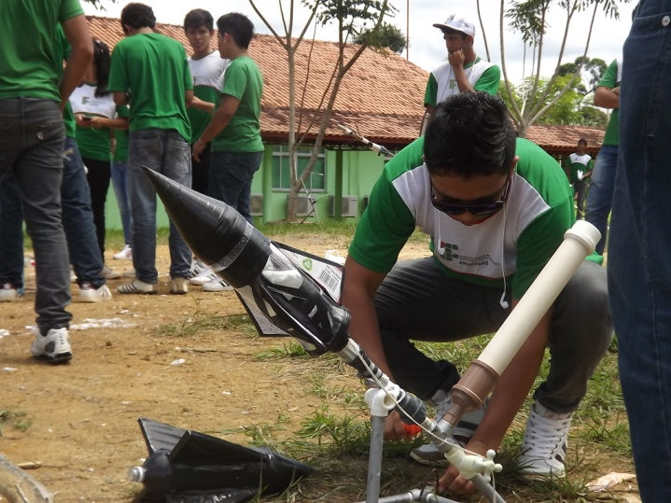
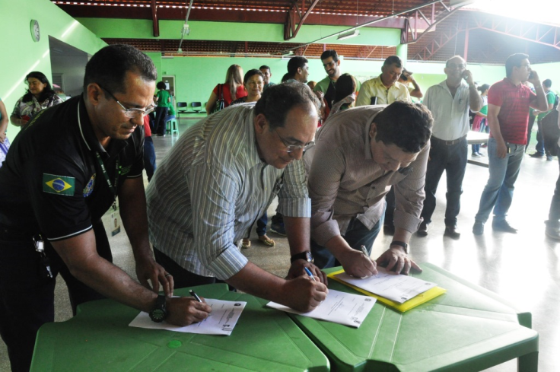
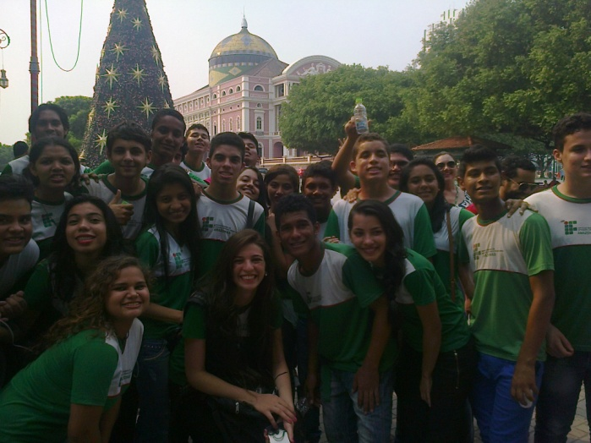
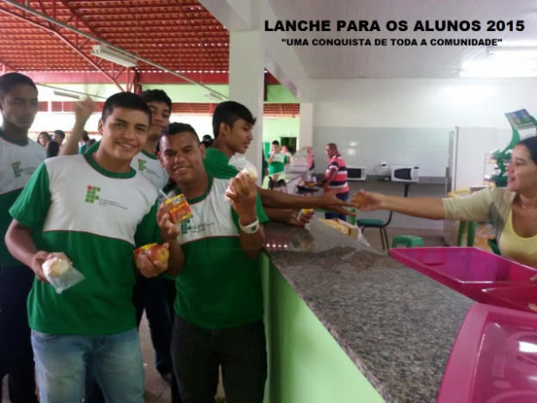
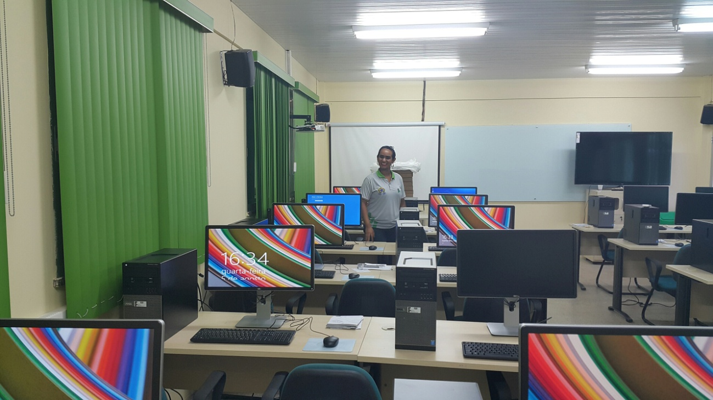
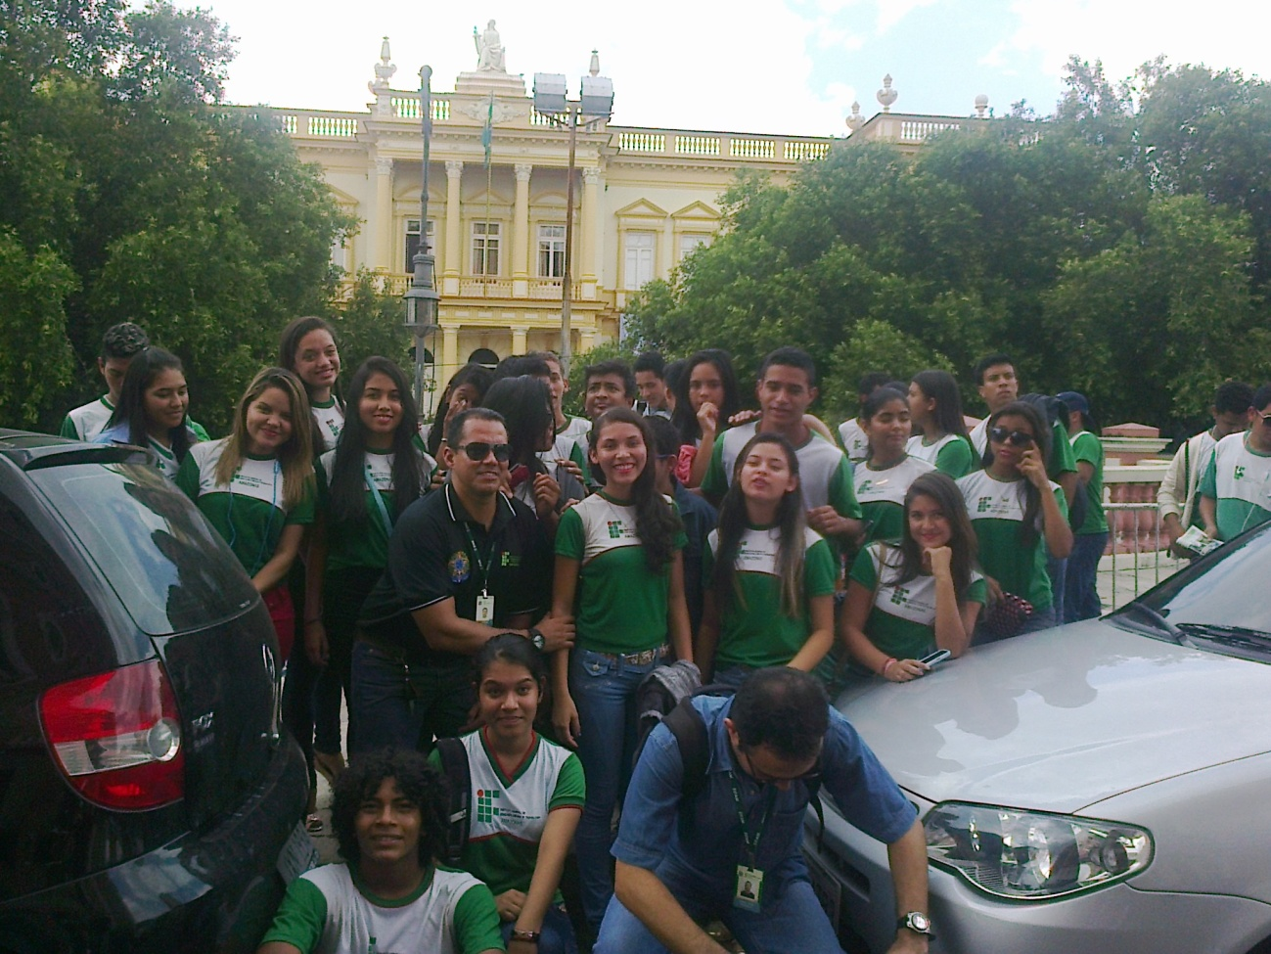
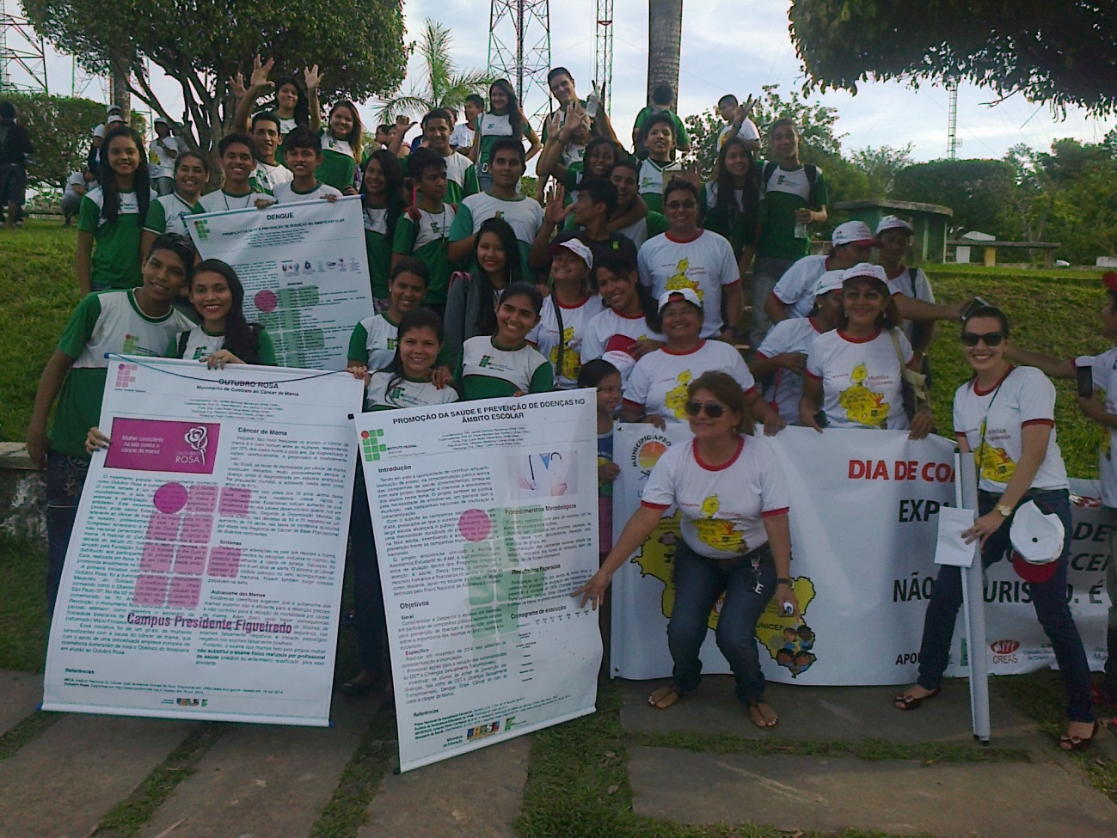
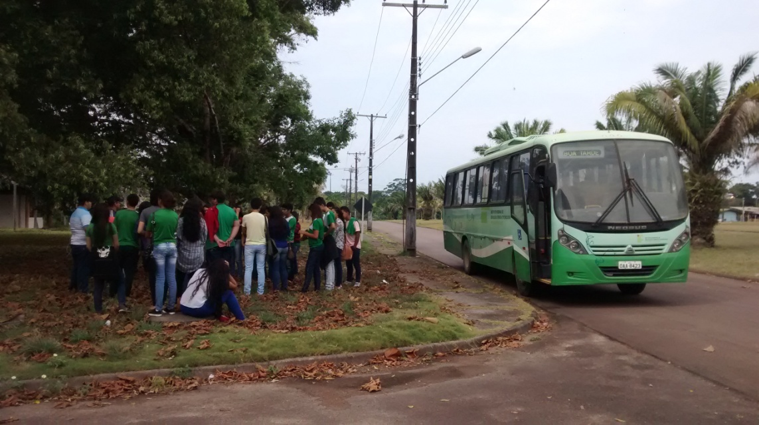
www.ifam.edu.br

Slide 14
Metas e compromissos
16. Núcleo de Inovação Tecnológica
Não temos
www.ifam.edu.br

Slide 15
Metas e compromissos
17. Programas de ensino, pesquisa e extensão Inter campi e interinstitucional
Competência da Reitoria
18. SIMEC, SISTEC e Sistema de Registro de Preços MEC
Em funcionamento.
www.ifam.edu.br

Slide 16
Metas e compromissos
19. SIGA-EPT
Sistema Integrado de Gestão - SIG:
* Módulo SIPAC (Sistema Integrado de Patrimônio, Administração, Contratos, Protocolo e Memorando Eletrônico) em plena utilização por todos os setores do Campus.
Todos os Coordenadores, Chefes de Departamento, Diretores e responsáveis por setores administrativos foram cadastrados e ocorreram treinamentos para a utilização do sistema.
Por falhas na operacionalização, o SIPAC vem causando alguns problemas;
Necessidade de treinamento mais aprofundado para otimização de todas as ferramentas disponíveis no sistema.
www.ifam.edu.br

Slide 17
TEMA II
Avaliação das tratativas de fragilidades encontradas na Avaliação de 2015 (Pontos fracos e ameaças)
Bem estar do Servidor
PLANO DE CAPACITAÇÃO ORIENTADO: criação de cursos presenciais, com certificação pelo CPRF para TAE’s e Docentes. Ministrado pelo CPRF.
OBJETIVO: aquisição de conhecimento e progressão funcional.
PERÍODO: 01 vez por semestre e/ou oportunidades
ANIVERSARIANTES DO MÊS
VALORIZAÇÃO DAS 30 H PARA TAE’S, CONFORME LEGISLAÇÃO.
www.ifam.edu.br

Slide 18
Avaliação das tratativas de fragilidades encontradas na Avaliação de 2015 (Pontos fracos e ameaças)
Capacitação de servidores
Edital de capacitação interna – DAP e DEPE, pagamento de Diárias (SCDP);
Mestrado Institucional em Educação Tecnológica no Campus Presidente Figueiredo – Programa de Mestrado CMC;
Incentivo à capacitação em outros programas com ou sem afastamento para capacitação;
Cursos de curta duração para TAE’s e Docentes, ministrado pelo Campus Presidente Figueiredo.
www.ifam.edu.br

Slide 19
Avaliação das tratativas de fragilidades encontradas na Avaliação de 2015 (Pontos fracos e ameaças)
Controle de Demandas
* PDA: realizado conforme os setores e plenária (todos os servidores) no ano anterior, com cadastro de demandas e prioridades por escolha democrática pela plenária. Objetivando uso do Recurso Orçamentário democraticamente.
DEMANDAS PLANEJADAS E EXECUTADAS;
DEMANDAS NÃO PLANEJADAS E EXECUTADAS;
DEMANDAS PLANEJADAS E NÃO EXECUTADAS.
www.ifam.edu.br

Slide 20
Avaliação das tratativas de fragilidades encontradas na Avaliação de 2015 (Pontos fracos e ameaças)
Incentivo à pesquisa
* Curso de capacitação de elaboração de projetos (1 vez por ano)
ICjr/;
Defesa dos relatórios parciais e finais de iniciação científica – ICjr;
Defesa de PCCT;
Defesa de Relatório de Estágio.
www.ifam.edu.br

Slide 21
Avaliação das tratativas de fragilidades encontradas na Avaliação de 2015 (Pontos fracos e ameaças)
* Organização dos grupos de pesquisa disponíveis no site do diretório de pesquisa do CNPq no CPRF.
Grupo interdisciplinar de pesquisas ambientais da Amazônia (GIPAM).
GRUPO DE PESQUISA DE CIÊNCIAS BIOLÓGICAS (em aprovação).
www.ifam.edu.br

Slide 22
Avaliação das tratativas de fragilidades encontradas na Avaliação de 2015 (Pontos fracos e ameaças)
Recursos Humanos limitados
Docente substituto | Docente efetivo | Técnicos Administrativos
1 Eletrotécnica ok 2 administração OK 1 química OK 1 Língua Portuguesa OK | 1 biologia OK 1 eletrotécnico 1 inglês OK 1 matemática OK 1 ciências agrárias OK 1 engenheiro florestal 1 língua portuguesa OK 1 Administração | 1 Audiovisual 1 Técnico de Laboratório de informática 1 Bibliotecária OK 1 Assistente em administração OK 1 Contador 1 Técnico em assuntos educacionais OK 1 Auxiliar de Biblioteca 1 Técnico em Eletrotécnica
www.ifam.edu.br

Slide 23
Avaliação das tratativas de fragilidades encontradas na Avaliação de 2015 (Pontos fracos e ameaças)
Acesso à Internet
Sistema de cabeamento por fibra ótica. Falhas de fornecimento da internet quando há manutenção da fibra na estrada.
Oferta de 40 Mega, com aumento de 20 mega por ano até 2018.
MELHORIAS:
Wifi para alunos. Bloqueado You Tube e Face Book;
Ambiente Virtual de Aprendizagem.
www.ifam.edu.br

Slide 24
Avaliação das tratativas de fragilidades encontradas na Avaliação de 2015 (Pontos fracos e ameaças)
Limitação de Recursos Financeiros
Dificuldades de pagamento para terceirizados e obras;
Dificuldades de aceite de empenho por empresas;
Consequência: Atrasos em processos licitatórios e de compras.
Impossibilidade de ampliação de espaço físico:
Restaurante Acadêmico;
Bloco de salas de aula e laboratórios;
Unidade Econômica Produtiva de Recursos Pesqueiros.
www.ifam.edu.br

Slide 25
TEMA III
Apresentação dos Indicadores referentes ao 1º Semestre de 2016
Acadêmicos | Relação Candidato Vaga
 | Vagas |  | Incritos |  | Índice
 | 835 |  | 565 |  | 67,66
 | Relação Ingressos X Alunos
 | Ingressantes |  | Matriculados |  | Índice
 | 725 |  | 565 |  | 77,93
 | Relação Concluintes X Alunos
 | Concluintes |  | Matriculados |  | Índice
 | 142 |  | 565 |  | 25,13
 | Relação Eficiência Acadêmica X Concluinte
 | Concluintes |  | Ingressos |  | Índice
 | 142 |  | 469 |  | 30,27
 | Relação Alunos x Docentes em tempo integral
 | Docentes |  | Matriculados |  | Índice
 | 47 |  | 565 |  | 12
www.ifam.edu.br

Slide 26
TEMA IV
Apresentação da Situação das Demandas do PDA2016 por situação (Em andamento, Concluídas, Atendida, Parcialmente atendida Não atendida, Rejeitada e Canceladas)
Total de Demandas: 32
Concluídas: 2 Em andamento: 2 Nova: 3
www.ifam.edu.br

Slide 27
Apresentação da Situação das Demandas do PDA2016 - Em andamento
material de expediente e manutenção predial;
Serviço e aquisição de materiais elétricos de consumo para reestruturação da rede elétrica;
Manutenção de centrais de ar condicionado;
Aquisição de centrais de ar condicionado;
DIÁRIAS SCDP – CORTE DE PASSAGENS AÉREAS;
Utensílios para merenda escolar;
10 Câmeras de segurança;
Licitação de Livros Técnicos;
materiais de consumo de laboratórios de eletrotécnica;
mesas para refeitório;

Slide 28
PRINCIPAIS AMEAÇAS EM PRESIDENTE FIGUEIREDOl
Aumento consumo de energia elétrica e de fatura
Negativas das empresas em realizar empenhos
Fim do contrato de combustível
Fim do contrato de telefonia móvel
Inexperiência e ineficiência em processos licitatórios
Falta de pagamento para terceirizados
Ausência de espaço físico para expansão do nº de alunos
Ausência de financeiro para novas obras
Ineficiência do Sistema de correição interno
Proximidade com Manaus – Remoções
Letargia de alguns servidores
Dependência de transporte escolar da Prefeitura.
www.ifam.edu.br

Slide 29
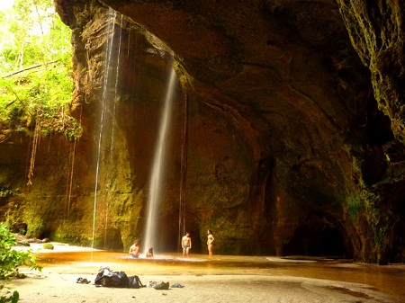
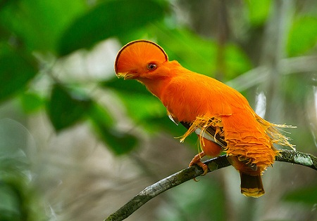
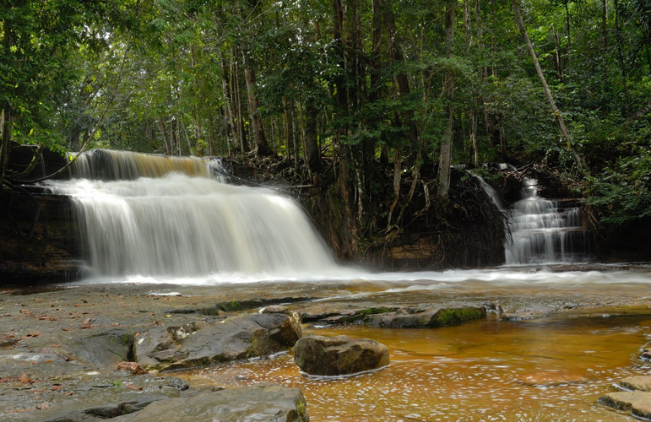
VISITE O MUNICÍPIO DE PRESIDENTE FIGUEIREDO. VOCÊ MERECE!!!
www.ifam.edu.br

